Slide 1



Slide 2

Instalação do Android Studio

Slide 3

Vamos baixar o download do Android studio
Abra no navegador a sua escolha e digite download do android studio

Slide 4


Slide 5
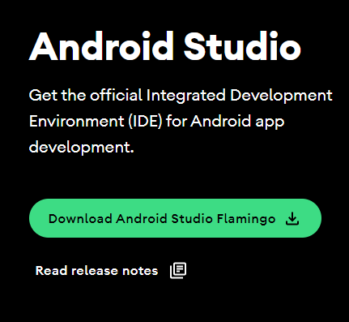
Clique em Download Android Flamingo e aguarde baixar o programa

Slide 6


Instalação do Android Studio

Slide 9
Na próxima opção, selecione a pasta/diretório que prefere instalar. É importante ressalvar que a pasta não pode conter espaços ou caracteres especiais, como: “$”, “%”, “-“, “!”, etc.

Slide 15
Configurando o Android Studio

Slide 16
Caso já tenha instalado o AS em outras versões e queira importar suas configurações, escolha a opção “Config or installation folder” e a selecione.

Slide 17


Slide 18
Está opção é para perguntar se você gostaria que o Android Studio envie estatística para o Google.

